Slide 1
Дослідження супутників Юпітера за знімками телескопу «Габбл»
Виконала учениця 7 класу
Світайло Дар‘я Ігорівна
Науковий керівник
Лимар Альона Василівна
Харківська ЗОШ №139
Харківської міської ради
Харківської області

Slide 2
Вступ
24 січня 2015 року космічний телескоп «Габбл» зафіксував доволі рідкісне явище: одночасне проходження трьох із чотирьох галілеєвих супутників Юпітера по його диску. Періоди їх обертання від 2 до 17 діб, тому проходження можна спостерігати доволі часто, але одночасне проходження одразу трьох супутників відбувається 1-2 рази за десятиліття.
На фотографії, зробленій о 06.28 за всесвітнім часом, можна спостерігати Іо, Каллісто та їх тіні, а також тінь Європи. Через 42 хвилини був зроблений другий знімок, на якому можна побачити вже три галілеєві супутники. Також добре видно відмінність кольору супутників: Іо з активними вулканами, що викидають сірку і діоксид сірки, має жовтий відтінок, рівна льодяна поверхня Європи надає їй майже білий колір, а кратерована Каллісто має коричневий відтінок.
При збільшенні фотографії можна також побачити два маленьких внутрішніх супутники Юпітера – Амальтею та Тебу – разом з тінями, що вони відкидають на поверхню.

Slide 3
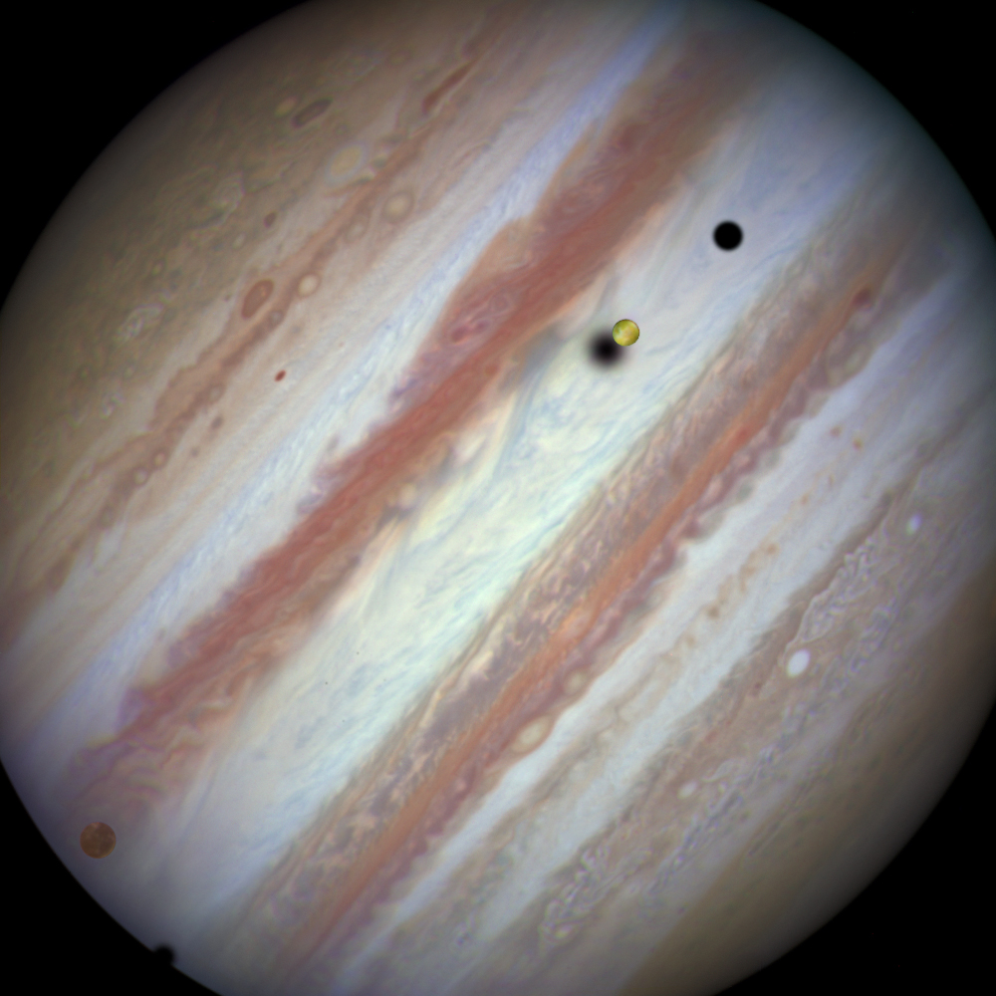
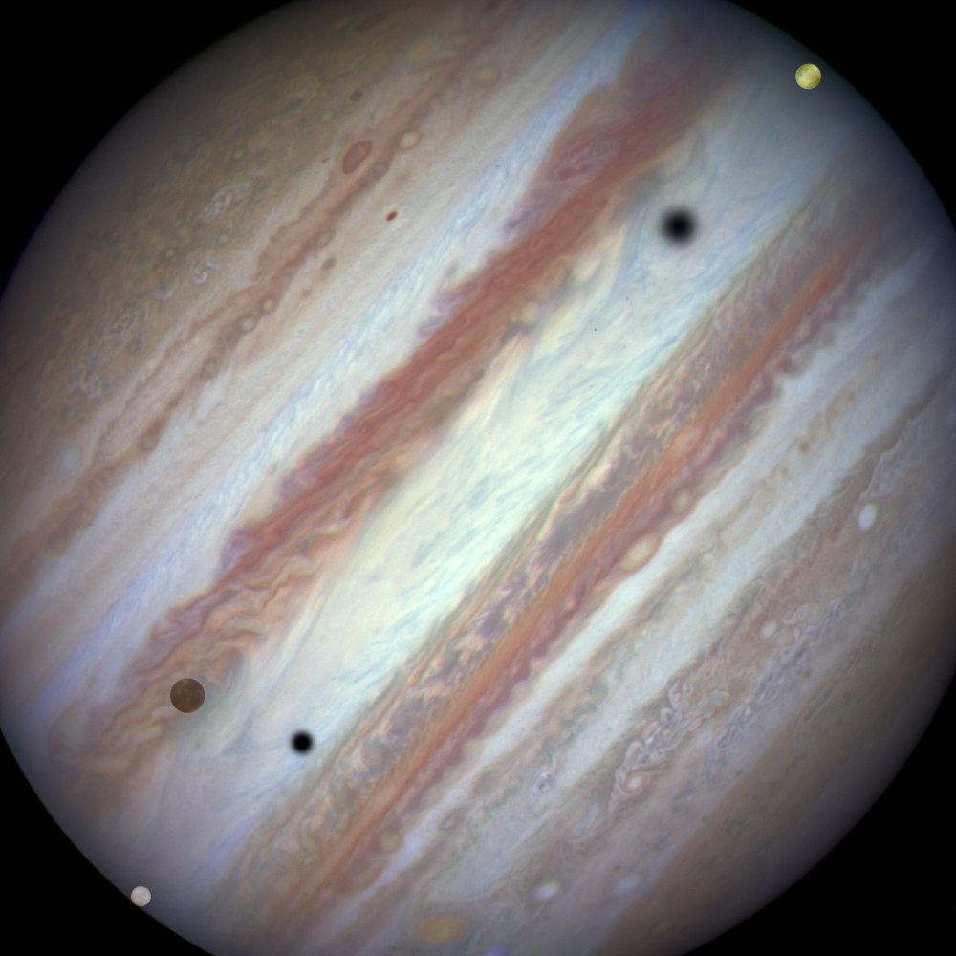
24 січня 2015 року
1
4
2
8
1
7
4
10
9
8
7
3
10
6
3
9
6
5
06.28 UT
07.10 UT
1 – Іо
3 – Каллісто
5 – Европа
7 – Амальтея
9 – Теба
2 – Тінь Іо
4 – Тінь Каллісто
6 – Тінь Европи
8 – Тінь Амальтеї
10 – Тінь Теби

Slide 4
Мета роботи
Вивчаючи дані знімки, я вирішила розв’язати три задачі:
1
Оцінити розміри супутників, якщо радіус Юпітера 71500 км
2
Оцінити орбітальну швидкість Іо та Каллісто
3

Slide 5
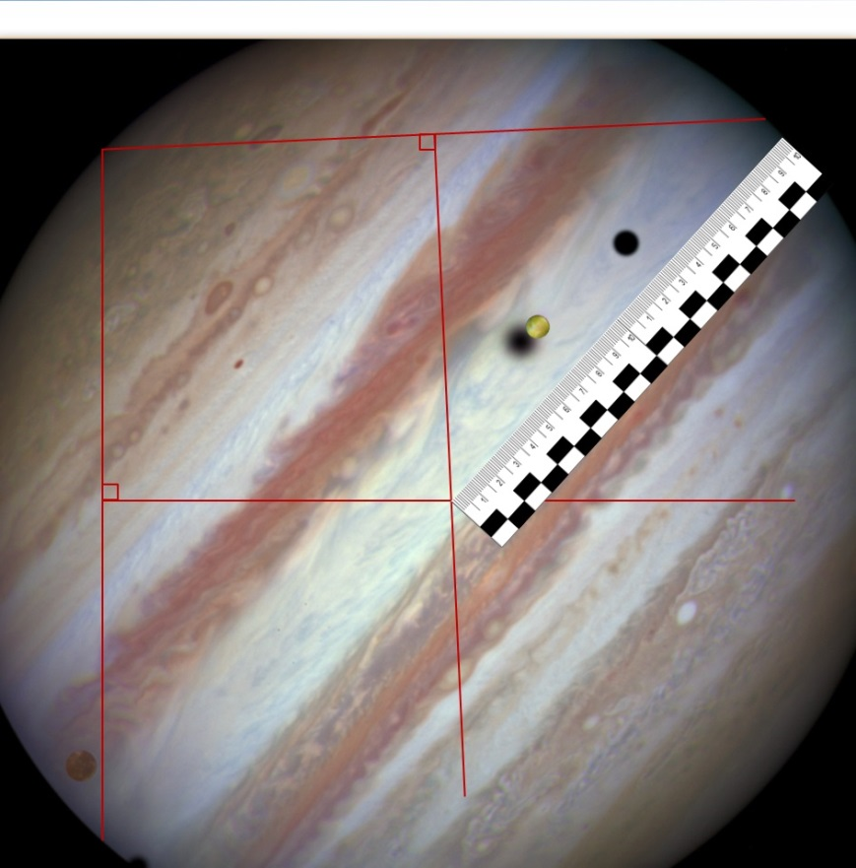
Визначення масштабу зображення
3575 км

Slide 6
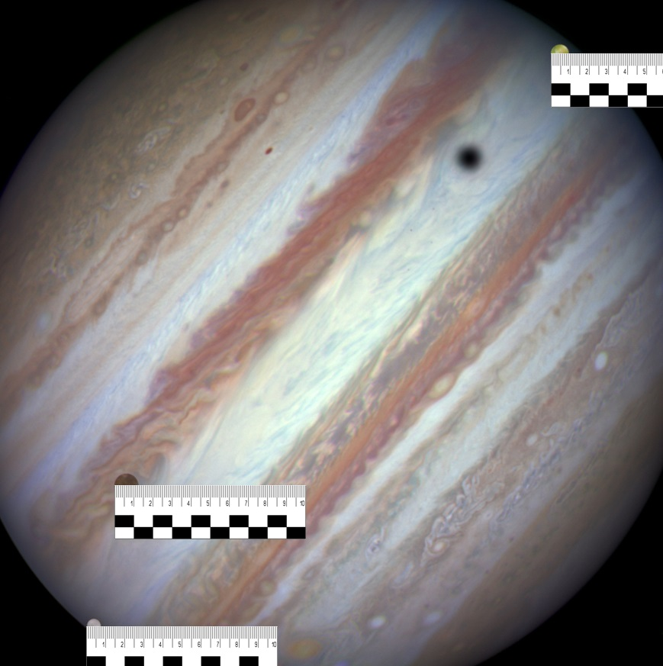
Оцінка розмірів супутників

Slide 7
Оцінка розмірів супутників
 | Діаметр, одиниць | Діаметр, км | Табличне значення, км | Похибка вимірювань, %
Європа | 0,8 | 2860 | 3138 | 8,3
Іо | 1 | 3575 | 3642 | 2,1
Каллісто | 1,3 | 4648 | 4820 | 3,6
Велика похибка вимірювань діаметра Європи пов'язана з її невеликими розмірами, в порівнянні з іншими галілеєвими супутниками.
Незважаючи на це, я вважаю, що вимірювання з похибкою до 10% цілком прийнятні для такого методу визначення діаметру супутників Юпітера.

Slide 8
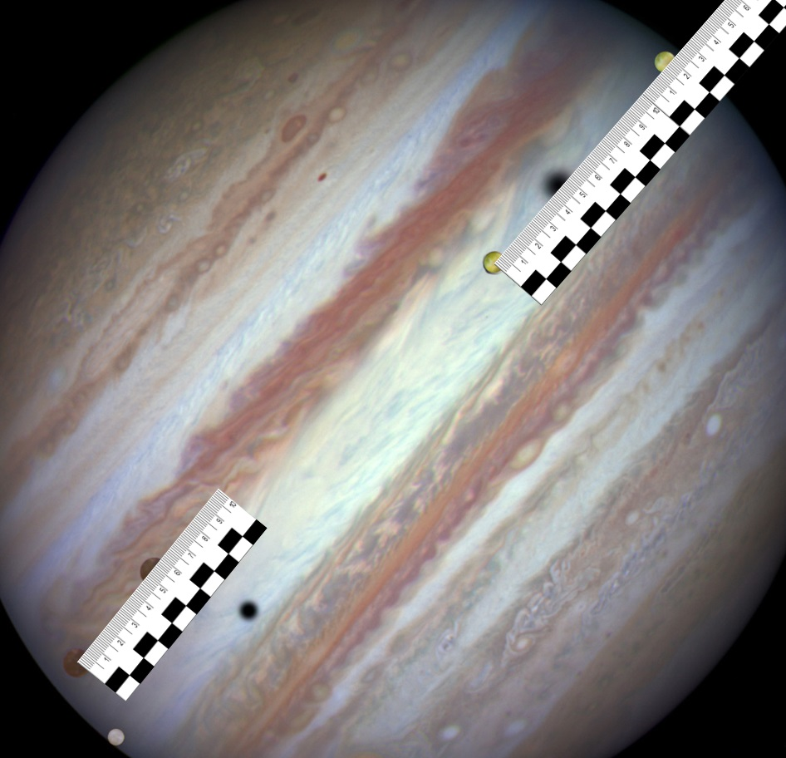
Оцінка орбітальної швидкості

Slide 9
Оцінка орбітальної швидкості
 | Пройдена відстань, одиниць | Пройдена відстань, км | Орбітальна швидкість, км/с | Табличне значення швидкості, км/с | Похибка вимірювань, %
Іо | 11,7 | 41828 | 16,6 | 17,3 | 4
Каллісто | 5,4 | 19305 | 7,7 | 8,2 | 6,1
Я вважаю, що вимірювання з похибкою до 10% цілком прийнятні для такого методу оцінки орбітальної швидкості супутників Юпітера.

Slide 10
Оцінка відстані до Юпітера
hк
h
l
lк

Slide 11
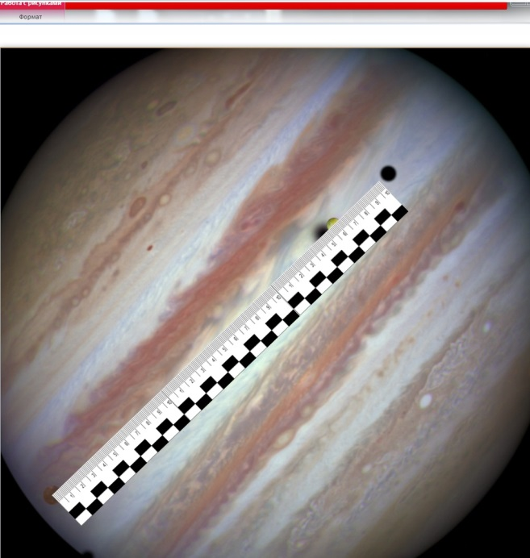
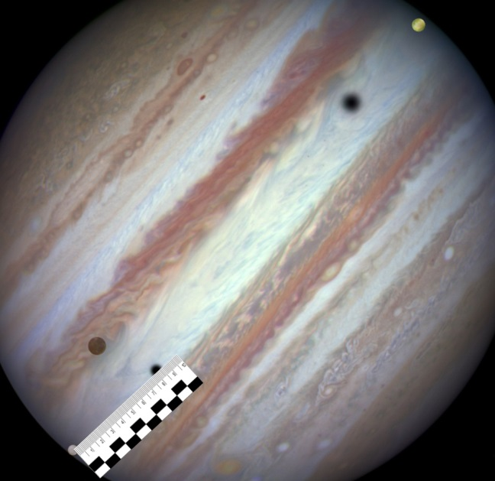
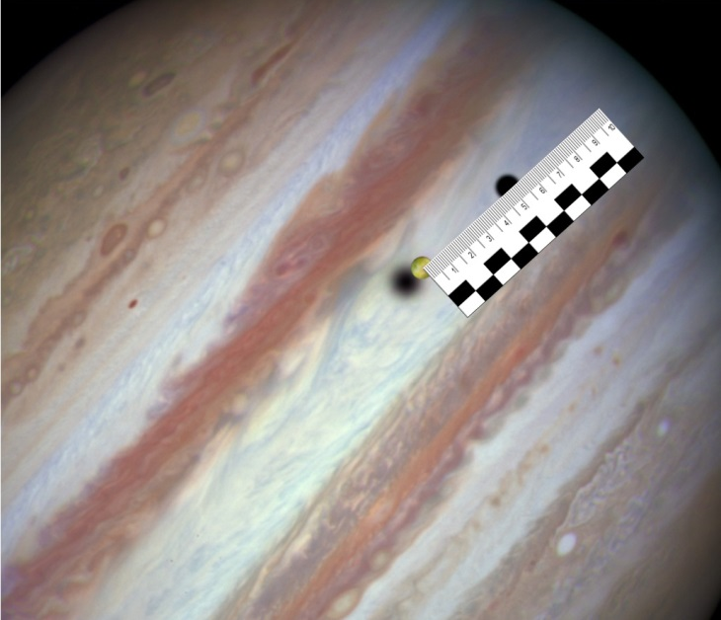
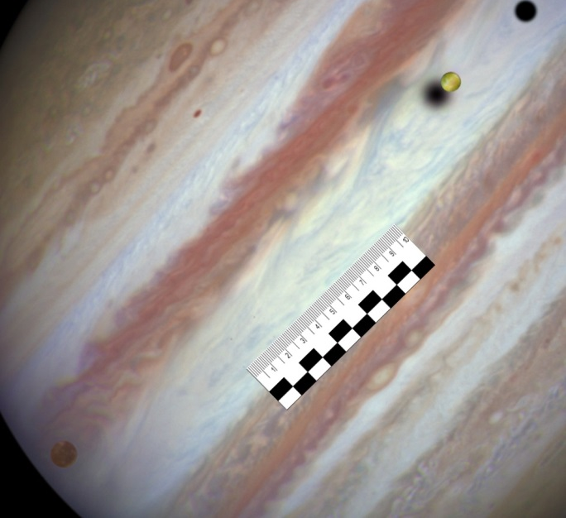
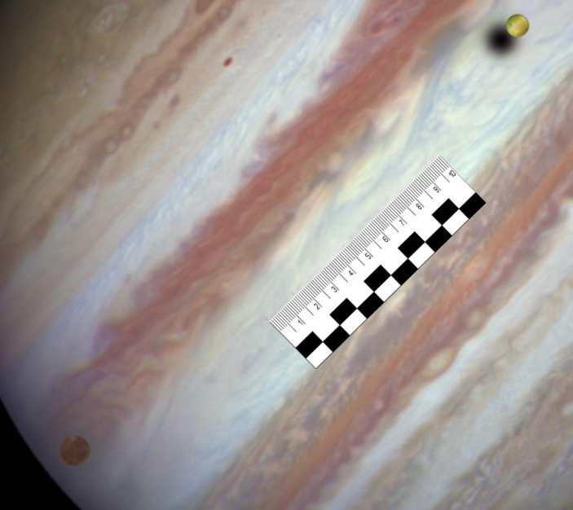
Оцінка відстані до Юпітера
Каллісто
Європа
Іо
Теба
Амальтея

Slide 12
Оцінка відстані до Юпітера
 | Відстань до тіні, одиниць |  |  | Похибка вимірювань,%
Каллісто | 24,9 | - | 1811,5 | -
Європа | 8,2 | 596,6 | 599,5 | 0,5
Іо | 4,8 | 349,2 | 350,5 | 0,4
Теба | 2,1 | 152,8 | 150,5 | 1,5
Амальтея | 1,5 | 109,1 | 109,5 | 0,3

Slide 13
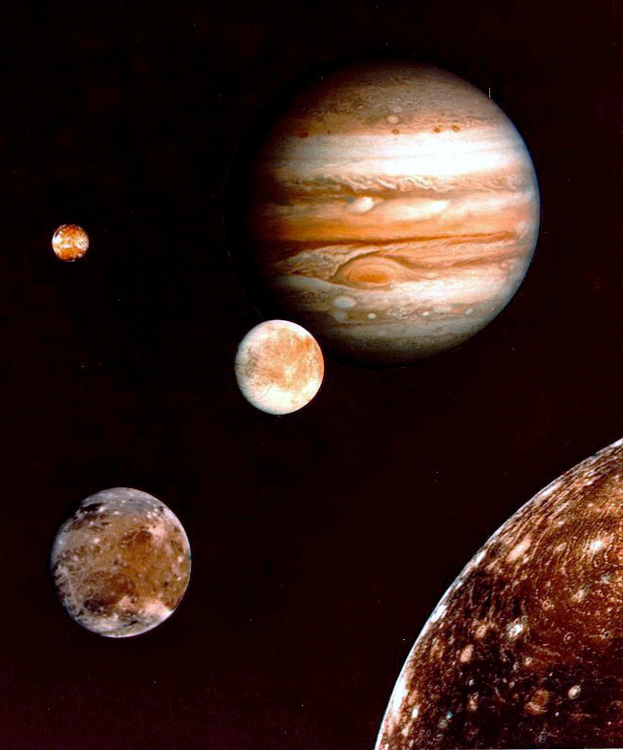
Висновки
Знімки Юпітера, зроблені космічним телескопом «Габбл» 24 січня 2015 року, дали мені можливість сформулювати і розв'язати три цікаві астрономічні задачі.
Навички, здобуті при вирішенні поставлених завдань, знадобляться мені у подальшому вивченні астрономії та під час розв'язування задач з фізики та геометрії.

Slide 14
Дякую за увагу!

